Slide 1


আসসালামু আলাইকুম
আজকের পাঠে সকলকে-

Slide 2
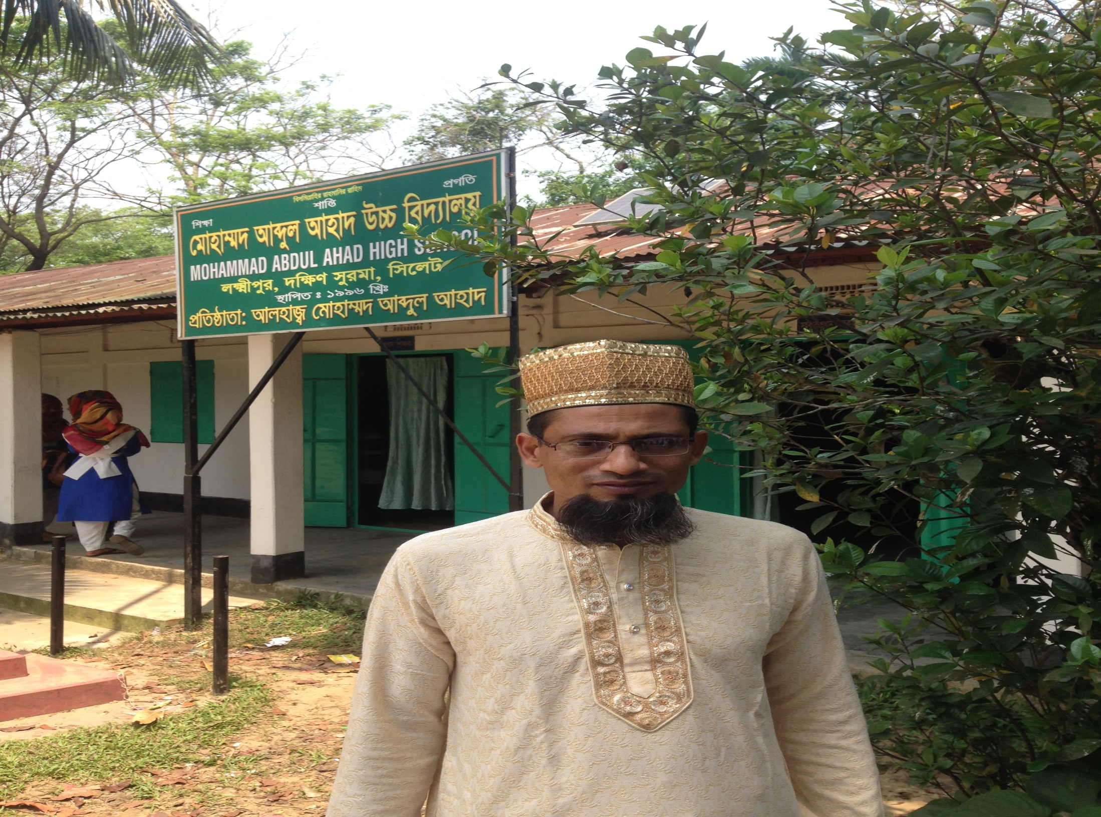


শিক্ষক পরিচিতি
মোঃ রফিকুল ইসলাম
সহকারী শিক্ষক (MRT)
মোহাম্মদ আব্দুল আহাদ উচ্চ বিদ্যালয় ।
লক্ষীপুর,ডাকঃ লালাবাজার, থানাঃ দক্ষিন সুরমা,
জিলাঃ সিলেট
মোবাইলঃ ০১৭১৬৭৮৪৭০৪

Slide 3


প্রিয় শিক্ষার্থীরা , তোমরা বলতো রাসুল (সাঃ) এর প্রথম স্ত্রীর নাম কি ?

Slide 4


আজকের পাঠ
অধ্যায়ঃ পঞ্চম
পাঠঃ ৪
পৃষ্টাঃ ১০৫-১০৬
তারিখঃ
সময়ঃ ৪০ মিনিট
এর জীবনাদর্শ

Slide 5
শিখন ফল
এ পাঠ শেষে শিক্ষার্থীরা -
হযরত খাদিজা (রাঃ) পরিচয়, রাসুল (সাঃ) এর সাথে বিবাহ ও সন্তান-সন্তুতি সম্পর্কে বলতে পারবে।
হযরত খাদিজা (রাঃ) এর ইসলাম গ্রহণ ব্যাখ্যা করতে পারবে ।
হযরত খাদিজা (রাঃ) চারিত্রিক গুনাবলি ও শ্রেষ্টত্ব বর্ননা করতে পারবে ।

Slide 6

হযরত খাদিজা (রাঃ) এর পরিচয়
রাসুল (সাঃ) এর প্রথম স্ত্রী
জন্ম
৫৫৬ খ্রি;
বংশ
কুরাইশ
পরিবার
আব্দুল উযয্যা
পিতা
খোয়াইলিদ
ইবনে আসাদ
মাতা
ফাতিমা বিনতে যায়েদ
রাসুল (সাঃ) এর চাচাত বোন ।
উপাধি
তাহিরা
(পুন্যবতী)
মৃত্যু
নবুয়তের দশম বছর রমজান মাস

Slide 7

একক কাজ
হযরত খাদিজা (রাঃ) এর পরিচয় ৫টি বাক্যে উল্লেখ কর

Slide 8


হযরত মুহাম্মদ (সাঃ) এর সঙ্গে পরিচয় ও বিবাহ
ব্যবসা পরিচালনার জন্য লোক
খাদিজা (রাঃ)
করতেন ।
তাই সততা ও বিশ্বস্ততার জন্য মুহাম্মদ (সাঃ) কে এর জন্য অনুরোধ করেন ।

Slide 9
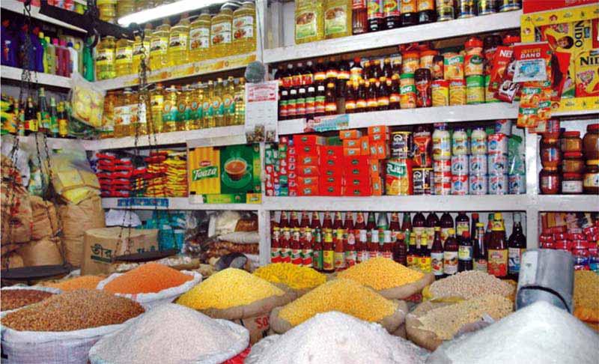
হযরত মুহাম্মদ (সাঃ) এর সঙ্গে পরিচয় ও বিবাহ
মুহাম্মদ (সাঃ) তাঁর ব্যবসার দায়িত্বভার গ্রহণ করেন ।

Slide 10


হযরত মুহাম্মদ (সাঃ) এর সঙ্গে পরিচয় ও বিবাহ
খাদিজা (রাঃ)
হন ।

Slide 11

হযরত মুহাম্মদ (সাঃ) এর সঙ্গে পরিচয় ও বিবাহ
মুহাম্মদ (সাঃ) এর চরিত্রগুনে মুগ্ধ হয়ে খাদিজা (রাঃ)
দেন।
তখন রাসুল (সাঃ) এর বয়স ২৫ বছর আর খাদিজা (রাঃ) এর বয়স ৪০ বছর ।

Slide 12
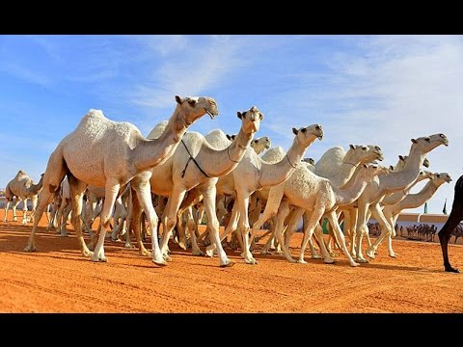
হযরত মুহাম্মদ (সাঃ) এর সঙ্গে পরিচয় ও বিবাহ
২০টি উট মোহরের বিনিময়ে মুহাম্মদ (সাঃ) ও খাদিজা (রাঃ) বিবাহ সম্পন্ন হয় ।

Slide 13
হযরত খাদিজা (রাঃ) এর
সন্তান-সন্ততি
৩ পুত্র
৪ কন্যা
কাছিম
আব্দুল্লাহ
তাহির
জয়নাব (রাঃ)
রুকাইয়া (রাঃ)
উম্মে কুলসুম (রাঃ)
ফাতিমা (রাঃ)

Slide 14


দলীয় কাজ
গোলাপ দল
খাদিজা (রাঃ) কিভাবে ইসলাম গ্রহন করেছেন ? দলে আলোচনা করে সংক্ষিপ্তভাবে উপস্থাপন কর ।
সুর্যমুখি দল
দলে আলোচনা করে খাদিজা (রাঃ) চারিত্রিক গুনাবলি ৫টি বাক্যে উল্লেখ কর ।

Slide 15
হযরত খাদিজা (রাঃ) এর শ্রেষ্টত্ব
রাসুল (সাঃ) এর বাণি
খাদিজা (রাঃ) বিশ্বের শ্রেষ্ট নারী । (বুখারি)
আল্লাহ ও জিবরাইল (আঃ) এর পক্ষ থেকে খাদিজা (রাঃ) কে
শুভেচ্ছা ও জান্নাতের সুসংবাদ প্রদান । (বুখারি ও মুসলিম)
আল্লাহ খাদিজার চেয়ে কোনো মহৎ নারি আমাকে দেননি । (মুসনাদে আহমদ)
বিশ্বের সকল নারীর উপর চার জনের সম্মান রয়েছে । এর মধে খাদিজা (রাঃ) একজন ।

Slide 16
মূল্যায়ন
খাদিজা (রাঃ) এর পিতার নাম কী ?
বিবাহের সময় খাদিজা (রাঃ) এর বয়স কত ছিল ?
খাদিজা (রাঃ) এর সন্তান- সন্ততির নাম উল্লেখ কর ।
খাদিজা (রাঃ) ৩টি চারিত্রিক গুনাবলি বল ।
খাদিজা (রাঃ) শ্রেষ্টত্বের ব্যাপারে রাসুল (সাঃ) এর ২টি বাণি উল্লেখ কর ।

Slide 17
বহুনির্বাচনী অভীক্ষা
১। মহানবি (সাঃ) –এর প্রথম স্ত্রী ছিলেন-
(ক) আয়শা (রাঃ) (খ) খাদিজা (রাঃ) (গ) হাফসা (রাঃ) (ঘ) মাইমুনা (রাঃ)
২। খাদিজা (রাঃ) – এর উপাধি কোনটি ?
(ক) তাহিরা (খ) সিদ্দিকা (গ) আতিকা (ঘ) জুহরা
৩। কে মহানবি (সাঃ) এর সঙ্গে খাদিজা (রাঃ) বিবাহের সকল ব্যবস্তা করেন ?
(ক) পিতা আব্দুল্লাহ (খ) মাতা আমিনা (গ) চাচা আবু তালিব (ঘ) দাদা আব্দুল মুত্তালিব
৪। নারীদের মধ্যে সর্বপ্রথম ইসলাম গ্রহন করেন কে ?
(ক) আয়শা (রাঃ) (খ) খাদিজা (রাঃ) (গ) হাফসা (রাঃ) (ঘ) মাইমুনা (রাঃ)
৫। হযরত খাদিজা (রাঃ) ছিলেন-
রাসুল (সাঃ) এর চাচাতো বোন
ফাতিমা (রাঃ) এর মাতা
সৎ চরিত্রের অধিকারীনি
নিচের কোনটি সঠিক ?
(ক) i ও ii (খ) i ও iii (গ) ii ও iii (ঘ) i, ii ও iii

Slide 18
বাড়ীর কাজ
খাদিজা (রাঃ) এর উত্তম গুনাবলির একটি তালিকা তৈরি করবে ।

Slide 19

আজ এ পর্যন্ত
সবাইকে ধন্যবাদ
আল্লাহ হাফিজ

